Slide 1


ALGORITMOS I
Professores:
Adilso Nunes de Souza
Carmem Vera Scorsatto

Slide 2
ROTEIRO DA AULA
Variáveis compostas
Conceitos
Definição e manipulação de array
Exemplo de teste de mesa

Slide 3
VARIÁVEIS COMPOSTAS HOMOGÊNEAS
A construção de algoritmos que manipulam grandes volumes de dados, tendo a necessidade de armazenar cada um desses dados representa um problema significante para ser resolvido com variáveis literais que armazenam uma única informação a cada vez.

Slide 4
VARIÁVEIS COMPOSTAS HOMOGÊNEAS
Exemplo de um problema:
Ler a idade de 50 pessoas e mostrar as idades em ordem crescente?
Como você resolveria isso?
Qual o custo operacional (tempo) para construir este algoritmo?
Se ampliar o número de pessoas para 5000?

Slide 5
VARIÁVEIS COMPOSTAS HOMOGÊNEAS
Para resolver este tipo de problema podemos declarar variáveis que manipulam/armazenam mais do que uma informação.
Quando uma variável é composta por vários valores do mesmo tipo primitivo, temos um conjunto homogêneo de dados, ou uma variável composta homogênea.

Slide 6
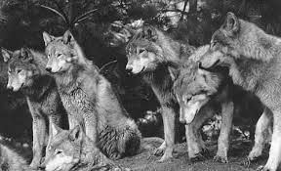
VARIÁVEIS COMPOSTAS HOMOGÊNEAS
Fazendo uma relação com o mundo real pode-se dizer que uma variável composta é uma alcateia e os valores que ela recebe são os lobos, então uma alcateia é formada por um conjunto de elementos da mesma espécie (os lobos).

Slide 7
VARIÁVEIS COMPOSTAS HOMOGÊNEAS
As variáveis compostas podem ser:
Unidimensionais: variáveis indexadas com uma única dimensão, também conhecidas como vetores ou array de uma dimensão, são referenciadas por um único índice.
Bidimensionais: variáveis indexadas com duas dimensões, também conhecida como matrizes ou array de duas dimensões, são referenciadas por dois índices.

Slide 8
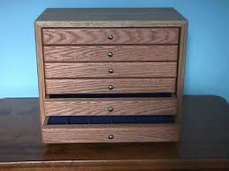
VARIÁVEIS INDEXADAS
São chamadas de variáveis indexadas pois o acesso aos elementos é realizado através da utilização de um índice numérico iniciado em zero.
Elemento
Índice
5 | W
4 | M
3 | P
2 | K
1 | B
0 | A
VET

Slide 9
VETOR
Sintaxe no portugol:
Declaração:
<identificador> : vetor [<inicio>..<fim>] de < tipo >
vet : vetor [0..9] de inteiro
No exemplo acima foi criado um variável dimensionada chamada “vet” com capacidade de armazenar 10 valores do tipo inteiro.

Slide 10
VETOR
Para manipular a informação basta utilizar o nome da variável e entre colchetes o índice que deseja utilizar:
Exemplo:
vet[0] <- 8
vet[3] <- 5 + 9
leia (vet[0])
escreva(vet[0])
OBS: o índice será sempre um valor inteiro e poderá ser substituído por uma variável controladora, ou uma operação matemática que tenha como resultado um número inteiro.

Slide 11
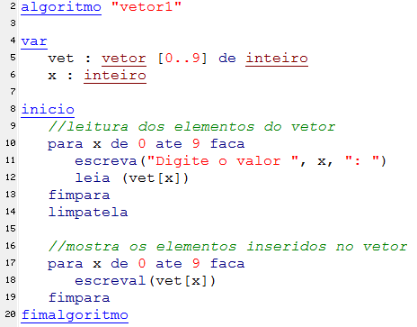
VETOR EXEMPLO PORTUGOL

Slide 12
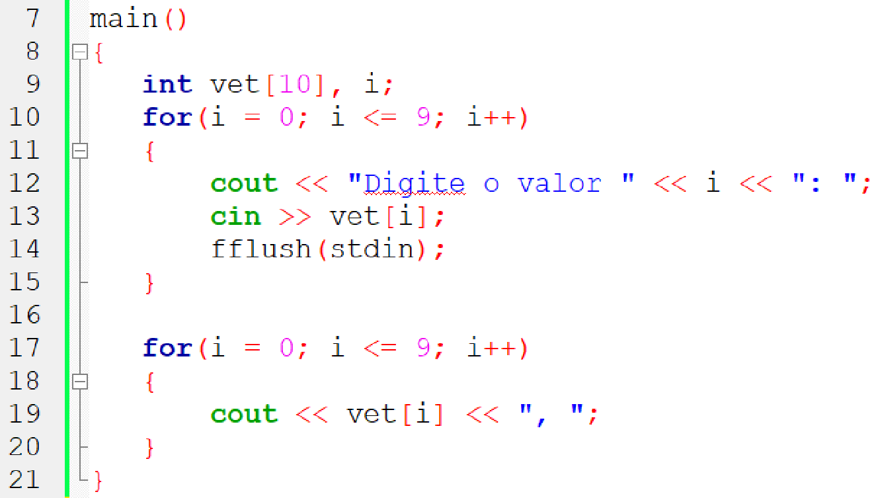
VETOR EXEMPLO
C++

Slide 13
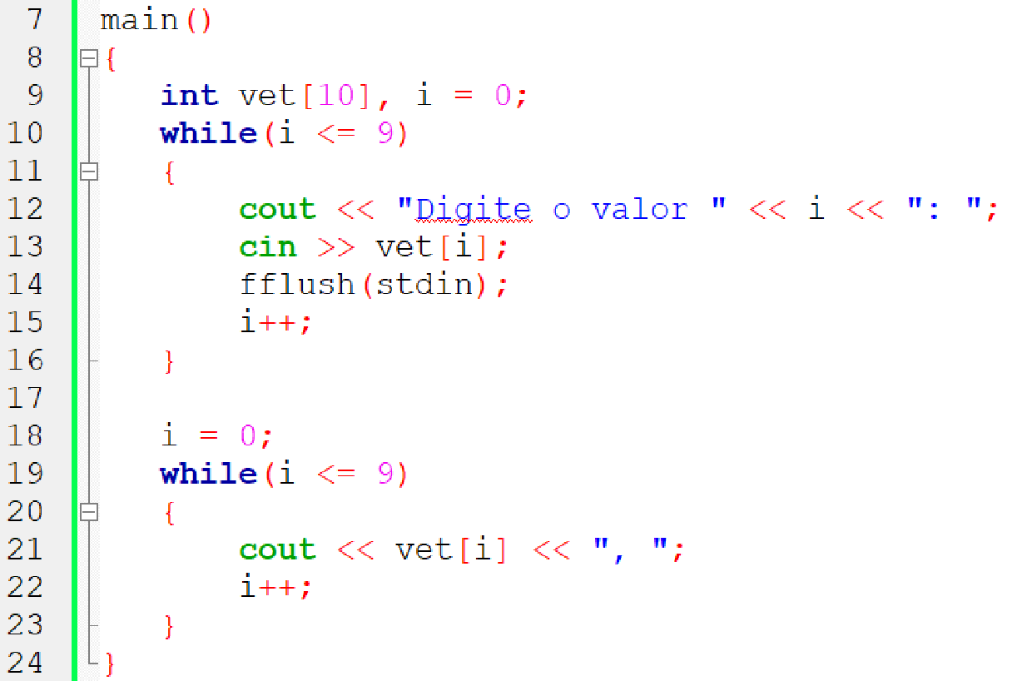
VETOR EXEMPLO
C++

Slide 14
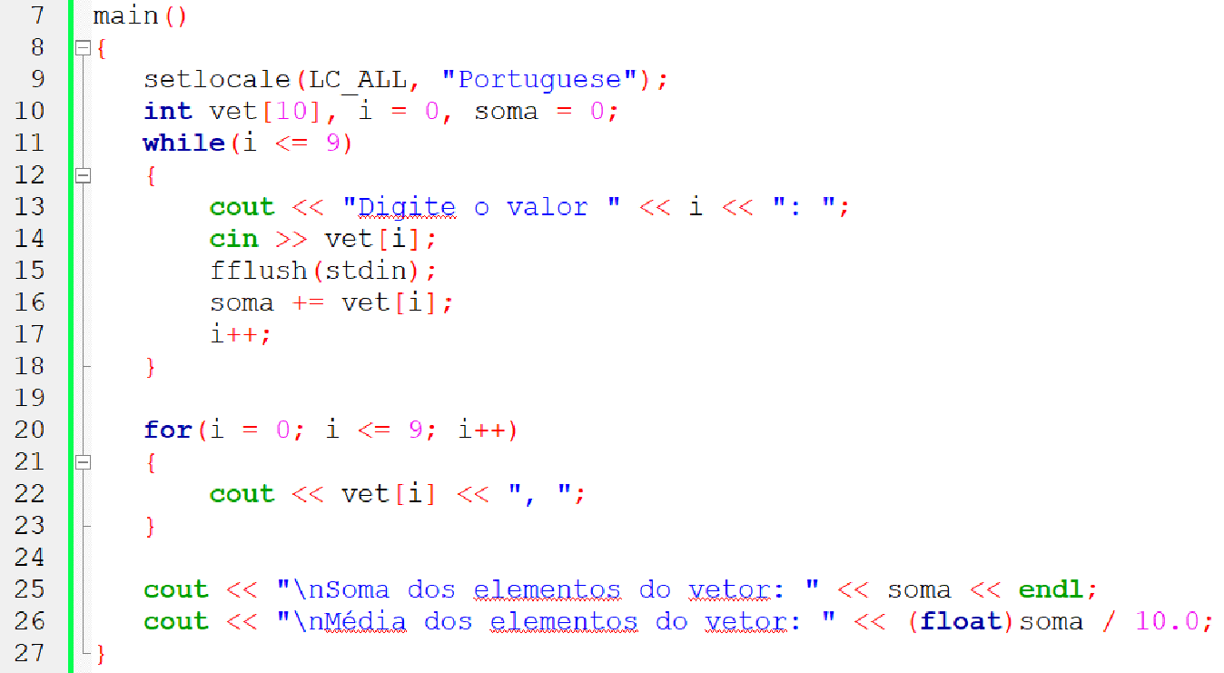
VETOR EXEMPLO
C++

Slide 15
VALORES RANDOMICAMENTE
Em muitos casos de teste a necessidade de entrada de um grande volume de dados pode ser uma tarefa dispendiosa e cansativa.
Existe a possibilidade de gerar valores randomicamente para uma variável de qualquer tipo com determinados comandos aceitos pela linguagem C++.

Slide 16
VETOR RANDOMICAMENTE
rand(): retorna um número inteiro pseudo-aleatório no intervalo entre 0 e RAND_MAX que é uma constante definida em <cstdlib>.
Esse número é gerado por um algoritmo que retorna uma sequência de números aparentemente não relacionados cada vez que é chamado.
Esse algoritmo usa uma semente para gerar a série, que deve ser inicializada com algum valor distinto usando a função srand.

Slide 17
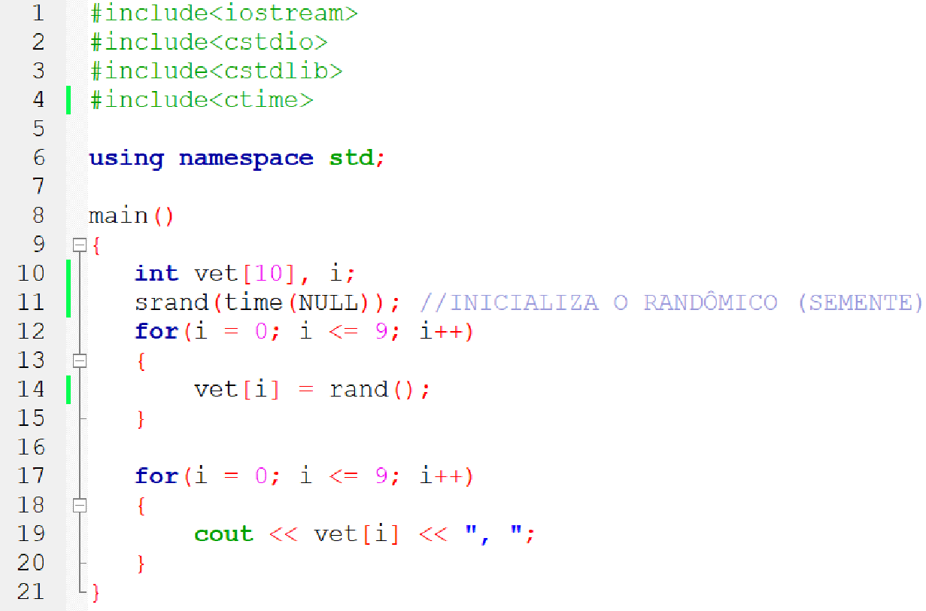
VALORES RANDOMICAMENTE

Slide 18
VALORES RANDOMICAMENTE
Uma maneira de gerar números pseudo-aleatórios em um determinado intervalo usando rand é usar o módulo do valor retornado pelo intervalo:
vet[0] = rand() % 100;
// valor no intervalo de 0 a 99
vet[1] = rand() % 100 + 1;
// valor no intervalo de 1 a 100
vet[2] = rand() % 30 + 1985;
// valor no intervalo 1985-2014
vet[3] = rand() % 4 - 1;
// valor no intervalo -1 até 2

Slide 19
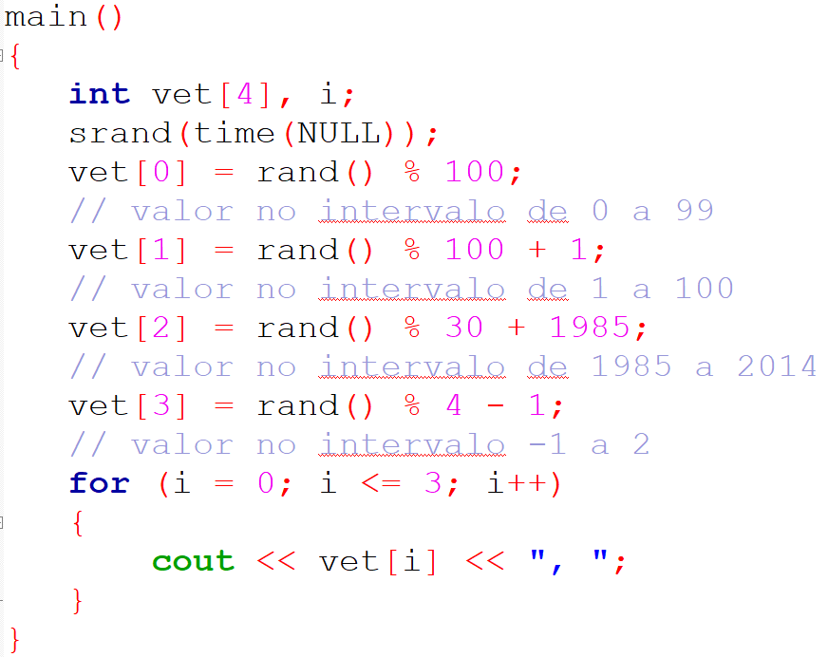
VALORES RANDOMICAMENTE

Slide 20
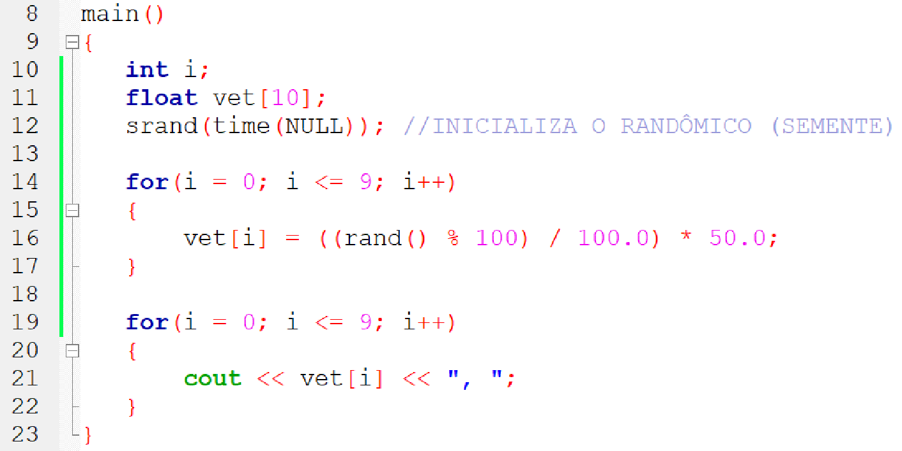
VALORES RANDOMICAMENTE
Gerar números float para preencher o vetor

Slide 21
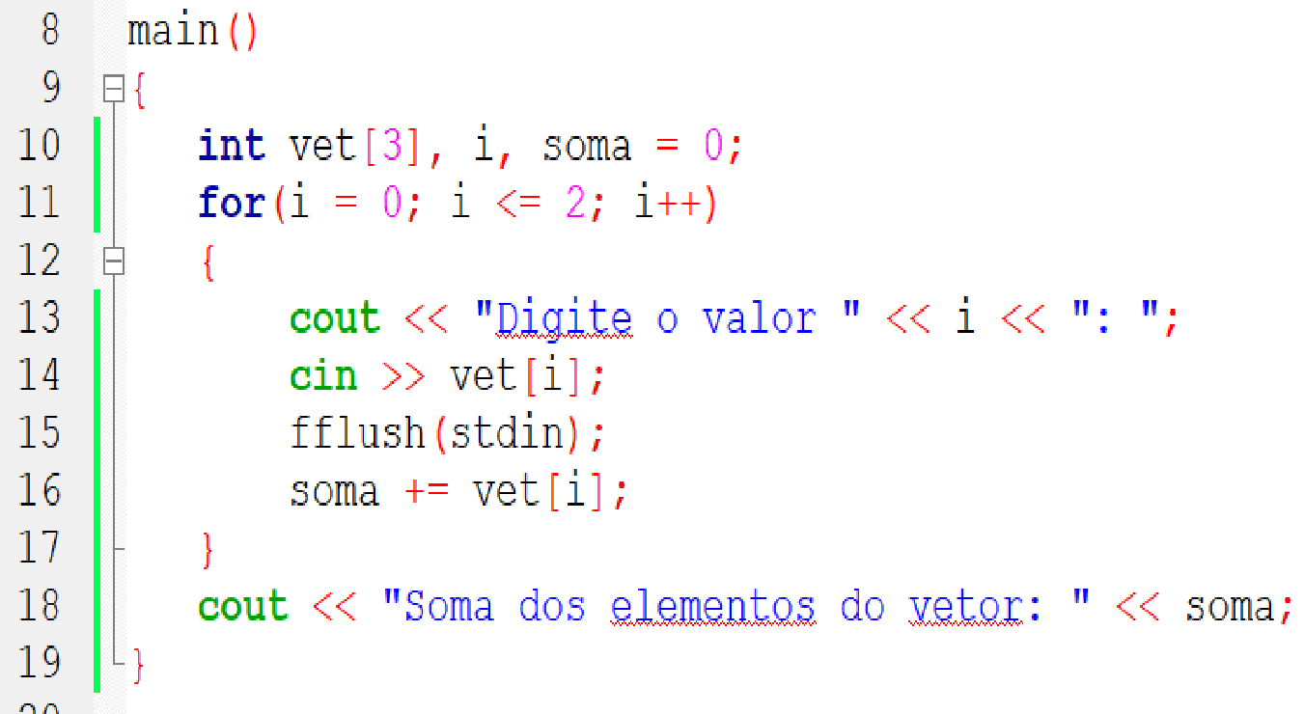
VALORES RANDOMICAMENTE
Linha | i | I <= 2 | Vet[0] | Vet[1] | Vet[2] | soma
10 | ? | ? | ? | ? | ? | 0
11 | 0 | TRUE | ? | ? | ?
14 |  |  | (5) | ? | ?
16 |  |  |  | ? | ? | 5
17 | 1
11 |  | TRUE |  | ? | ?
14 |  |  |  | (4) | ?
16 |  |  |  |  | ? | 9
17 | 2
11 |  | TRUE
14 |  |  |  |  | (2)
16 |  |  |  |  |  | 11
17 | 3
11 |  | FALSE
18 |  |  |  |  |  | {11}

Slide 22
REFERÊNCIAS
FORBELLONE, André Luiz Villar. Lógica de programação: a construção de algoritmos e estruturas de dados. 3 ed. São Paulo: Prentice Hall, 2005.
VILARIN, Gilvan. Algoritmos Programação para Iniciantes. Editora Ciência Moderna. Rio de Janeiro, 2004.
MORAES, Paulo Sérgio. Curso Básico de Lógica de Programação. Centro de Computação – Unicamp, 2000.
STEINMETZ, Ernesto H. R.; FONTES, Roberto Duarte Cartilha Lógica de Programação. Editora IFB, Brasília - DF, 2013.

